Slide 1

REPÚBLICA DE MOÇAMBIQUE
CIDADE DE MAPUTO
CONSELHO DOS SERVIÇOS DE REPRESENTAÇÃO DO ESTADO
SERVIÇO DE SAÚDE DA CIDADE
Boas Práticas no Serviço de Urgência do HGPC
Impacto da Implementação do Sistema de Triagem e Funcionamento do SUR do HGPC
“Maputo Cidade, pela Convergência Económica, Inclusão, Inovação e Progresso Social. ”
.
Cidade de Maputo,Junho de 2026
1

Slide 2
Estrutura da apresentação
Fluxo dos pacientes no SUR
Descrição das actividades da triagem e admissão
Classificação dos pacientes segundo á sua gravidade
; Indicadores de triagem
.Vantagens, constrangimentos e perspectivas

Slide 3
Reabertura do SUR do HGPC
Em Novembro de 2022, com a redução dos casos de COVID-19, foi reaberto o serviço de Urgência no HGPC para atender a população circunvizinha e reduzir a demanda nas outras Unidades Sanitárias.
Para dinamizar e flexibilizar o atendimento no serviço de urgência, houve necessidade de se introduzir o serviço de triagem com o principal objectivo, de priorizar os doentes consoante a sua gravidade reduzindo desta forma o tempo de espera dos mesmos.

Slide 4
Triagem
Triagem, é o processo pelo qual se determina a prioridade para atendimento e tratamento dos pacientes com base na gravidade do seu estado

Slide 5
Fluxo dos Pacientes no SUR do HGPC
Fluxo dos Pacientes no SUR do HGPC
Admissão
Registo dos dados pessoais e demográficos;
Encaminhar os pacientes para os gabinetes de consulta
Gabinete de Pediatria (1 e2)
Gabinete de Atendimento
Gabinete de adultos (3 a 5)
Triagem
Classificação do pacientes;
Avaliação dos SV;
Encaminhar os doentes
Sala de Observação

Slide 6
Carimbo
TRIAGEM – Data: __________ Hora: _________ Cor: ( ) Verde ( ) Amarelo ( ) Laranja ( ) Vermelho Motivo: __________________________________________ Ass: _____________________________________________ ATENDIMENTO – Data: __________ Hora: _________ Reclassificação: ( ) Sim ( ) Não Nova Cor: ( ) Verde ( ) Amarelo ( ) Laranja ( ) Vermelho Motivo: __________________________________________ Ass: _____________________________________________

Slide 7
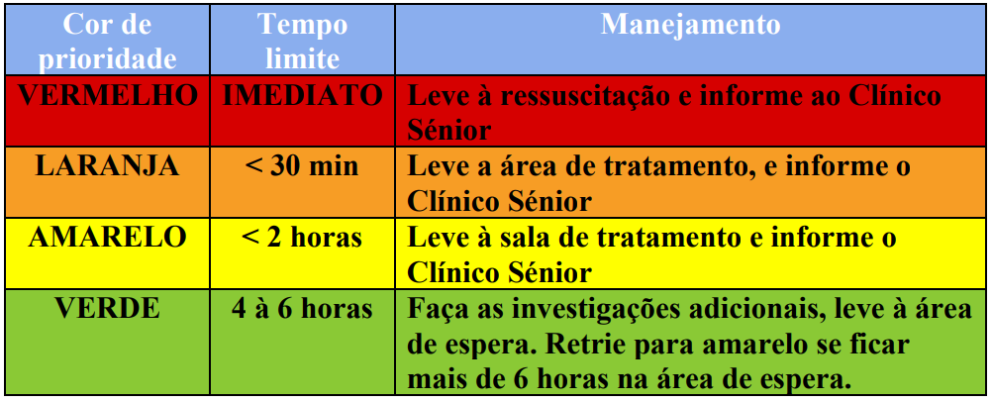
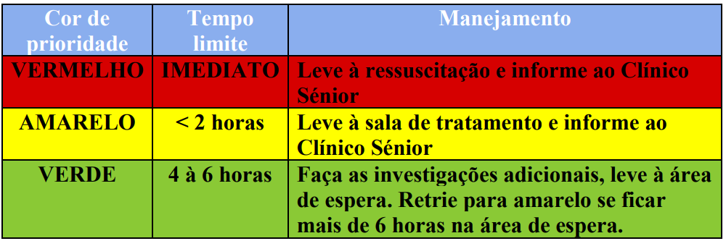
Classificação dos Pacientes segundo a sua Gravidade Triagem á cores
Recentemente introduzimos o sistema de cores(Criterios de Manchester) para classificação dos pacientes no SUR e consiste em 4 cores ( Vermelho, Laranja, Amarelo e Verde )
Cada cor representa um nível de gravidade e orienta o enfermeiro quanto à necessidade de urgência no atendimento.

Slide 8
INDICADORES DE TRIAGEM

Slide 9
1. Volume e perfil de atendimento

Slide 10
Volume de atendimento no SUR

Slide 11
Taxa de cobertura da triagem

Slide 12
Distribuição do Volume de Atendimentos por Gravidade
6%
11%
2%

Slide 13
2. Doentes atendidos dentro do tempo preconizado (Tempo de espera)

Slide 14
Vermelho – Imediato <10Min- Risco Muito Grave

Slide 15
Laranja / <30Min- Risco grave
99%

Slide 16
Amarelo / < 2h- Gravidade moderada
100%
100%
100%
100%
100%
100%

Slide 17
Verde / 4 a 6h- Paciente estável
100%
100%
100%
100%
100%
100%

Slide 18
3. TAXA DE RECLASSIFICAÇÃO

Slide 19
Boletins Reclassificados
1%
1,4%
0,4%
0,4%
0,8%
1,3%

Slide 20
4. Indicadores de resultado
Movimento na S.O
Período | Admitido | Total de Altas | Total de Óbitos | Reinternamento
Jan - Jun | 781 | 781 | 3 | 1
Indicadores
Período | Taxa de Reinternamento | Taxa de mortalidade
Jan - Jun | 0,1% | 0,4%

Slide 21
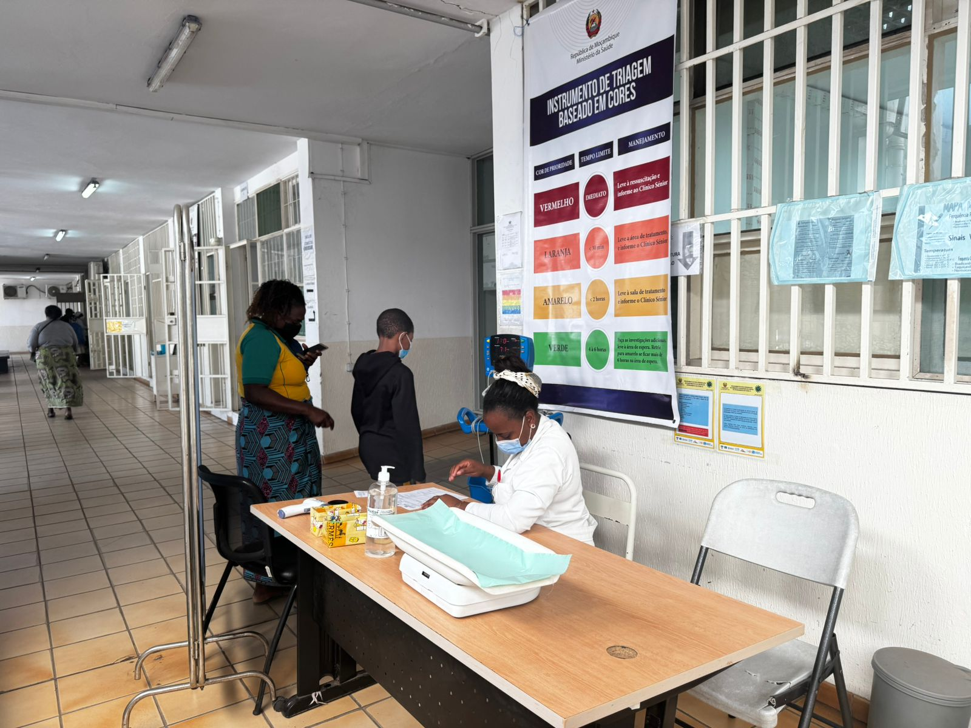

Slide 22
Vantagens da Triagem
Redução do número de óbitos no SUR.
Garantir o atendimento urgente aos pacientes mais graves ( Ex: Identificação e reencaminhamento rápido dos pacientes com elevadas cifras tensionais);
Avaliação dos sinais vitais a todos pacientes;
Redução de sobrecarga de trabalho aos clínicos, permitindo mais atenção aos pacientes que precisam;
Centralização e Racionalização do material/equipamento médico;

Slide 23
Constrangimentos
Insuficiência de RH ( Clínicos e Administrativos )
Infraestrutura não adequada para o fluxo dos pacientes ( Críticos )
Défice no resgito da hora de atendimento por parte dos clínicos;
Local de Pré – Triagem sem privacidade

Slide 24
Perspectivas
Aumento de RH no sector;
Melhorar o fluxo e as condições da infraestrutura;

Slide 25
Muito Obrigada
Maputo Cidade, pela Convergência Económica, Inclusão, Inovação e Progresso Social.

